Slide 1

















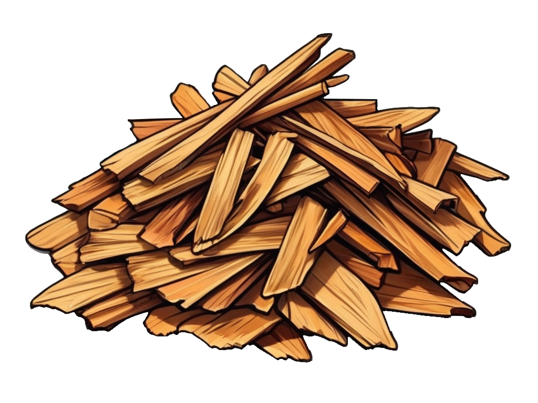



ЧТОБЫ
НУЖНО

